Slide 1
La tecnología y el trabajo en el sistema financiero
COMISIÓN TÉCNICA ASESORA - aebu

Slide 2
Economía digital
La economía digital está constituida por la infraestructura de telecomunicaciones, las industrias TIC (software, hardware y servicios TIC) y la red de actividades económicas y sociales facilitadas por Internet, la computación en la nube y las redes móviles, las sociales y de sensores remotos.
Pero a pesar de tener características nuevas en el negocio, las relaciones de producción no se han visto alteradas. Y solo han primado los objetivos de maximización de rentabilidad.
Traslación de trabajo a capital, más capacidad de producción con menos trabajo aplicado.
La economía digital tiene un impacto significativo en el ambiente, aunque a veces no sea tan evidente. Este consumo parece invisible e intangible, y eso es un problema.
Uso de recursos naturales: agua y minerales como el litio
Problemas con los desechos tecnológicos

Slide 3
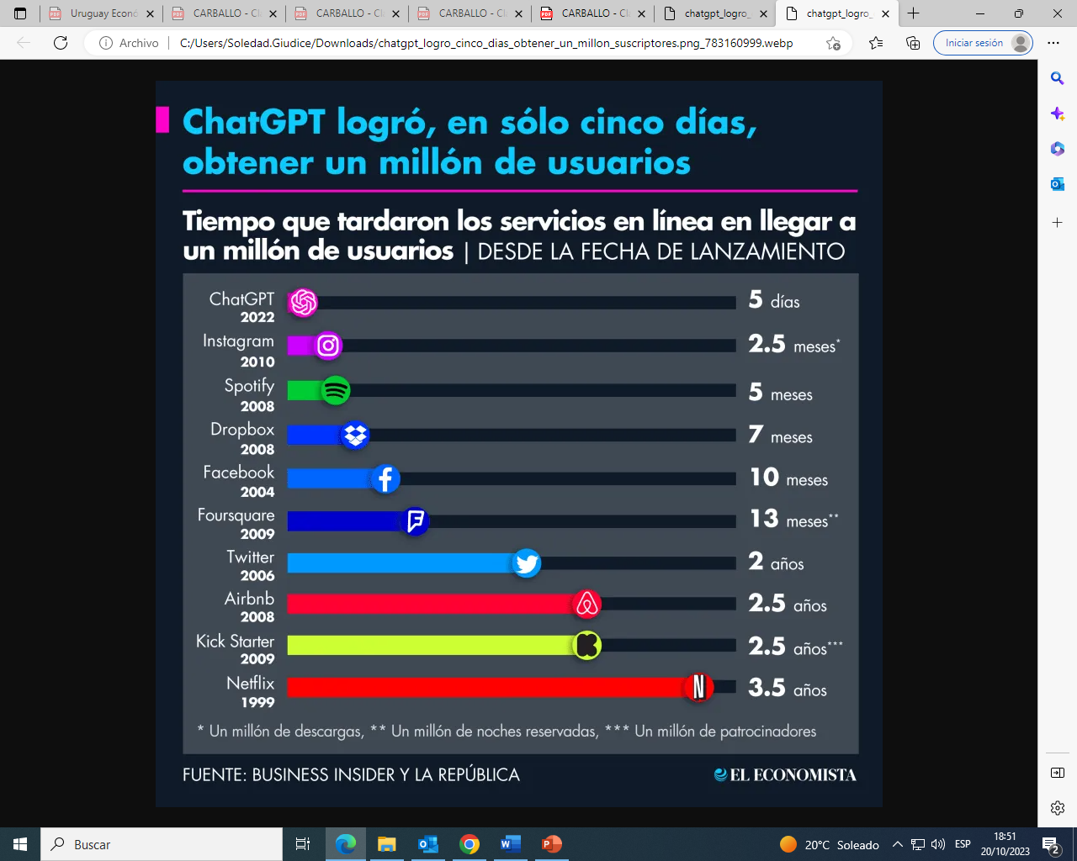
Velocidad

Slide 4
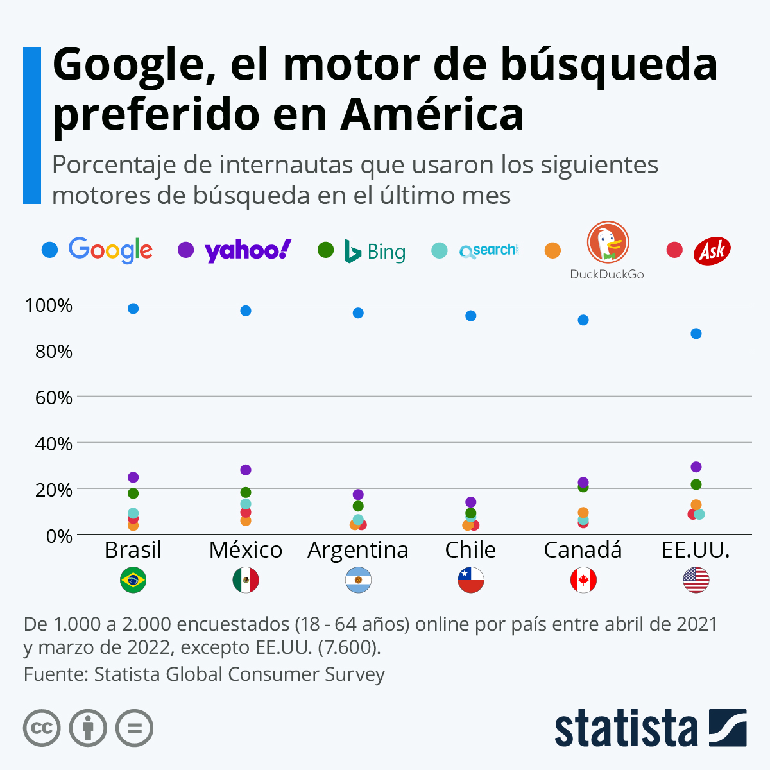
Concentración en la economía digital”

Slide 5
tendencias en el sistema financiero
Transformaciones en el Ecosistema Financiero
Transformaciones en el negocio – a nivel de empresa
Transformaciones en el mundo del trabajo
Transformaciones en los usuarios y el entrono

Slide 6
Tendencias del ecosistema: nuevos jugadores

Slide 8
Tendencias – digitalización del sistema de pagos
Fuente: BCU
Índice de pagos electrónicos vs pagos tradicionales - En 2020 por primera vez el índice llegó a 50, lo que implica que la mitad de los medios de pago se realizaban por vía electrónica, el último dato (segundo semestre 2022), muestra que el 70% de los pagos se realizaron por medios electrónicos.
Fonte: Diretório de Identificadores de Contas Transacionais. Banco Central do Brasil. Elaboração: DIEESE . Subseção Sindicato dos Bancários. DF.

Slide 9
Tendencias – inclusión financiera
Último informe de Global Findex 2021
La propiedad de cuentas pasó de 51% en 2011 a 76% en 2021 de la población mundial.
La brecha de género en la titularidad de cuentas en las economías en desarrollo se ha reducido a 6 puntos porcentuales desde 9 puntos porcentuales.
Recibir pagos digitales, como el pago de un salario, una transferencia del gobierno o una remesa nacional, cataliza el uso de otros servicios financieros, como el almacenamiento, el ahorro y el préstamo de dinero.
COVID-19 impulsó la adopción de servicios financieros digitales
El dinero móvil se ha convertido en un facilitador importante de la inclusión financiera en África subsahariana, especialmente para las mujeres
Población mundial: 57% de esas personas residiendo en áreas urbanas.
Usuarios móviles: 67% de la población mundial total.
Usuarios de Internet: 63% de la población mundial ahora está en línea.
Usuarios de redes sociales: 58,7% de la población mundial total.
Fuente: DataReportal – We Are Social

Slide 10
Tendencias negocio financiero
Las herramientas tecnológicas utilizadas han sido clave para que el proceso de digitalización, principalmente la inteligencia artificial, que permite la construcción de algoritmos y el uso de aprendizaje automático (machine learning) combinado con la explotación del llamado Big Data, que permite la utilización de bases de información muy grandes para utilizarla en la estrategia comercial en los segmentos masivos.
Los procesos de digitalización en las instituciones financieras tienen sus resultados más visibles en la transformación de los canales de venta, que antes se realizaban principalmente a través de la atención en sucursales, y ahora en los llamados canales digitales.
La creciente conglomeración de empresas financieras, la centralización de las tareas y decisiones principales en las casas centrales, una mayor capilaridad a través de empresas con presencia muy diseminada en el territorio y la subcontratación de cada vez más servicios.

Slide 11
Tendencias – empleo y productividad
Los efectos de la Inteligencia Artificial y de la automatización sobre la calidad del empleo no están predeterminados tecnológicamente, sino que son el resultado de las elecciones realizadas por actores, por los diseñadores tecnológicos y gerentes en base a incentivos económicos, sociales y políticos. En donde generalmente prima el objetivo de aumento de la productividad.
Aumento de la productividad aparente del trabajo, acumulando un incremento de 80% en el mismo periodo.
Este fuerte incremento en la productividad de los trabajadores responde principalmente a la introducción de tecnología y los impactos que ésta tuvo en la organización del trabajo.
Fuente: Banco Central del Uruguay (BCU) y Caja Bancaria

Slide 12
Tendencias en el empleo
Flexibilización de la jornada laboral
Creciente el uso de algoritmos para las evaluaciones por desempeño de los trabajadores, y con esto la determinación de niveles de salarios variables, el alcance de metas, el cobro de bonos y, paralelamente, las posibilidades de ascenso o movilidad laboral.
En base a sistemas algorítmicos la selección de personal y/o desvinculación.
Transformación en las ocupaciones y tareas, vinculados a los procesos de automatización

Slide 13
Tendencias en el empleo
Polarización del empleo - en la cual pierden peso los trabajos de calificación media y aumentan los de clasificación baja y alta. Lo que se traduce además, por un lado, trabajos de atención al público peor remunerados y altamente feminizados, y por otro, trabajos tecnológicos o con requerimientos de formación terciaria con remuneraciones altas, mayor “calidad” y masculinizados.
Diversos impactos en la calidad del empleo
Nuevas formas de contratación:
Teletrabajo–aumentó en el último año debido al contexto. De un análisis FODA, se identifican como amenazas: problemas con la delimitación de la jornada y cumplimiento de otros derechos laborales, incremento de la brecha de género en relación a la corresponsabilidad de cuidados.
Flexibilización, deslocalización y uberización de condiciones de trabajo, que han empezado a surgir desde el ámbito empresarial. Y que se observa que muchas veces vienen acompañados de los procesos de digitalización.

Slide 14
Implicancias – Intensidad del trabajo y salud mental
-Mayor carga de trabajo – mayor volumen de transacciones en menos tiempo, mayor presión por alcanzar metas, efectos en las evaluaciones de desempeño y remuneraciones variables.
-Conexión constante – La idea de disponibilidad en todo momento o la posibilidad de consulta y resolución de problemas las 24hs. Pérdida de los límites de la jornada y exigencia de respuestas sin respetar el derecho a la desconexión.
-Fallos tecnológicos – Mayor posibilidad de que fallos tecnológicos afecten la productividad y el cumplimiento de las metas.
-Falta de habilidades técnicas – La velocidad de incorporación de nuevas tecnologías con poco tiempo para la capacitación
Consecuencias sobre la salud mental:
Aumento de los casos de ansiedad, stress laboral y situaciones de “Burnout”

Slide 15
usuarios
Cambio en las preferencias – acelerado por la pandemia
Problemas de ciberseguridad: transferencia del riesgo desde las empresas al usuario y al trabajador, ej.: fraudes
Uso de algoritmos puede potenciar discriminación y ampliar brechas
Financiarización de la economía potenciada por las herramientas tecnológicas - Problemas de sobrendeudamiento

Slide 16
Desafíos para las organizaciones sindicales
El mercado individualiza al trabajador y donde impera reducir los problemas del trabajo a contratos individuales, que, además, cada vez garantizan menos derechos bajo la forma de “colaborador” por ejemplo – riesgo para la afiliación sindical.
Se erosiona el poder coercitivo de los sindicatos
Desafíos en cuanto a la movilización y organización, dado las nuevas formas de contratación deslocalizadas del lugar de trabajo.
Potencial riesgo de erosión de las instituciones de negociación colectiva, vaciándolas de contenidos vinculados a la calidad del empleo y a la permanencia de derechos laborales, bajo discursos vinculados al paradigma tecno-digital.
La internacionalización del sistema financiero, combinado con la capacidad que tienen las empresas de tomar las decisiones de forma centralizada – desafíos de internacionalización de las luchas comunes.
Desafíos socio-políticos en cada territorio

Slide 17
Posibles líneas de una agenda estratégica
Sindicato sociopolítico: Impulsar un debate profundo sobre los impactos de la introducción acelerada de tecnología en nuestra sociedad. Debate filosófico introduciendo conceptos de justicia y ética en la incorporación tecnológica.
La negociación colectiva como la herramienta por excelencia: participación de los trabajadores para moldear la incorporación tecnológica, negociación en el uso de algoritmos, definición de sistemas de evaluación por desempeño y metas, abordar los impactos directos sobre condiciones laborales, programas de salud para impactos tecnológicos, etc.
Repensar nuevas formas de sindicalismo: Fortalecer comunicación interna aprovechando las nuevas tecnologías, repensar estructuras para un sindicalismo más plural que se adapte a las transformaciones del mercado laboral del sector, fortalecer alianzas clave para el sindicato principalmente a nivel internacional

